Slide 1
连通性

Slide 2

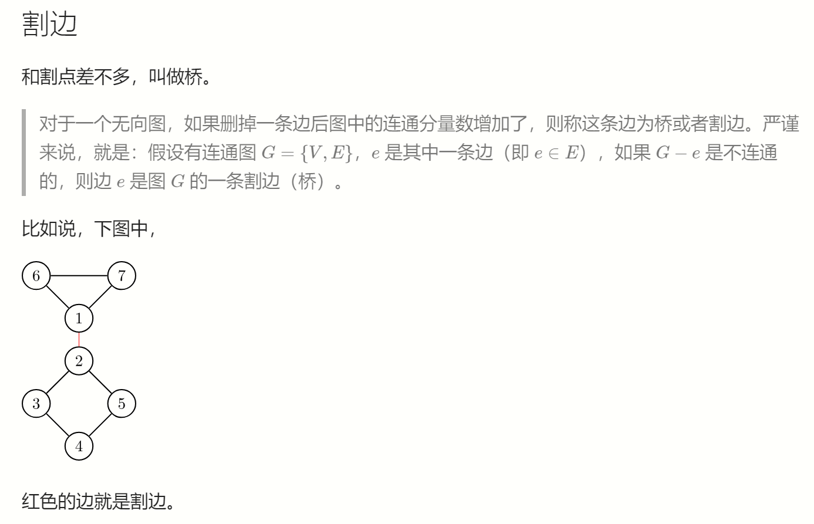
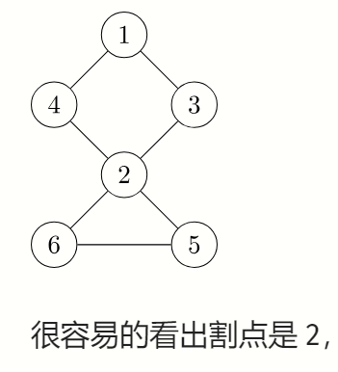
无向图 割点和桥的定义

Slide 3
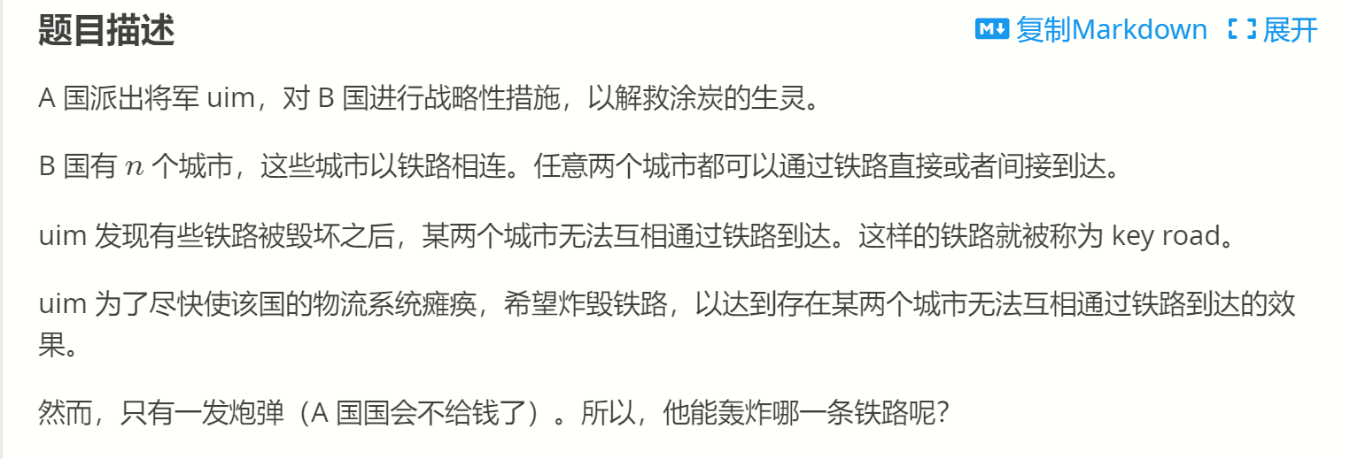
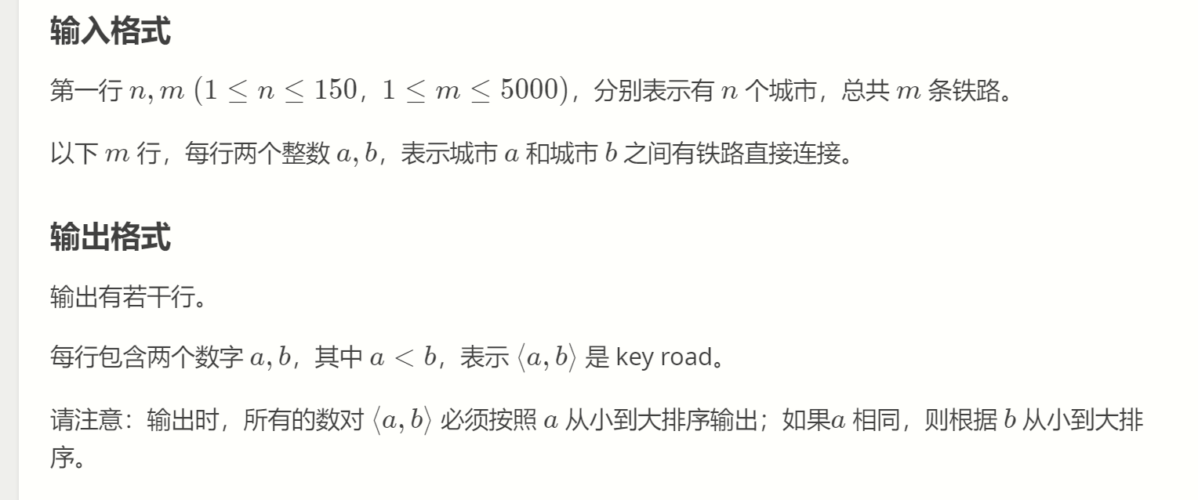
无向图的边双连通性(洛谷p1656)

Slide 4
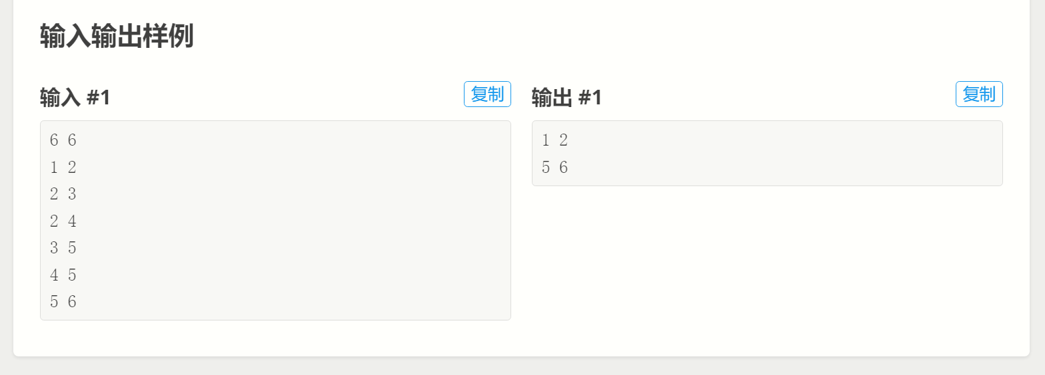
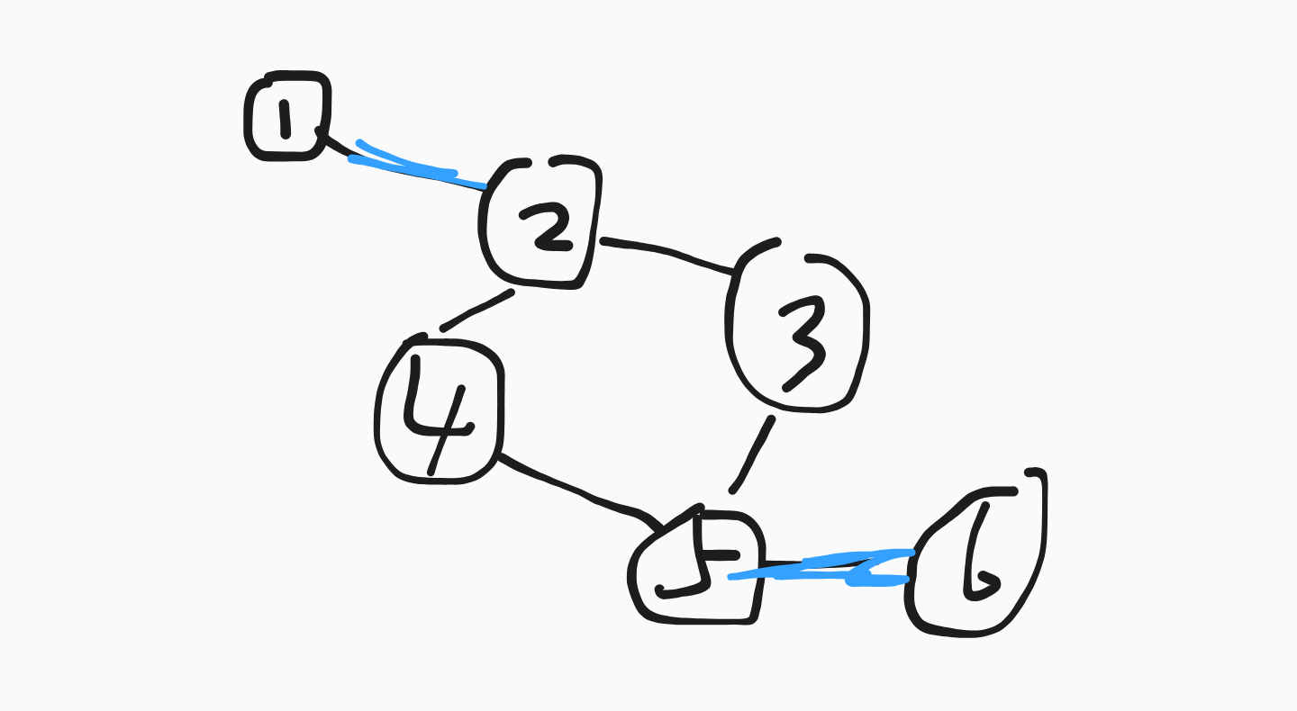
样例

Slide 5
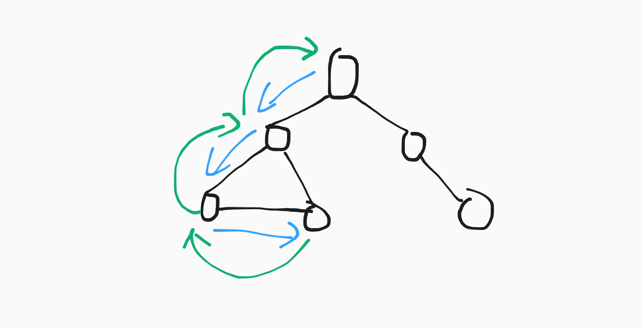

Slide 6
变量含义
dfn:记录dfs序(不会改变)(dfs遍历顺序)
low:此点不经过从父节点(上一个经过的点)连过来的边,可到达的dfs序最小的点

Slide 7
具体实现
1:没访问过
一:继续dfs(不确定这条是否是桥)
(回溯的时候用儿子更新low)
(回溯的时候,判断是否是桥)
2:访问过
一:是父亲,跳过(这条边不确定是不是桥)
二:其他,更新low(必定不是桥)

Slide 8
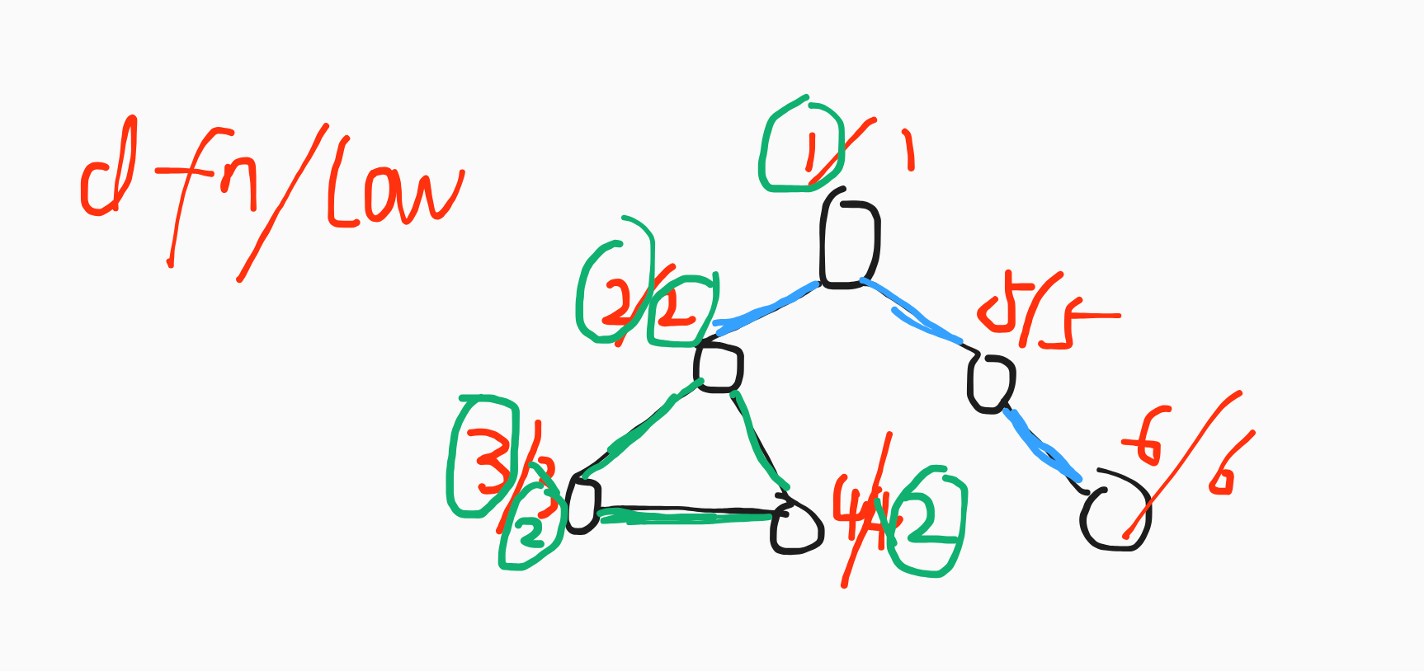
算法思想(图很丑,给我讲课的时候回忆用的,可以不用看)

Slide 9
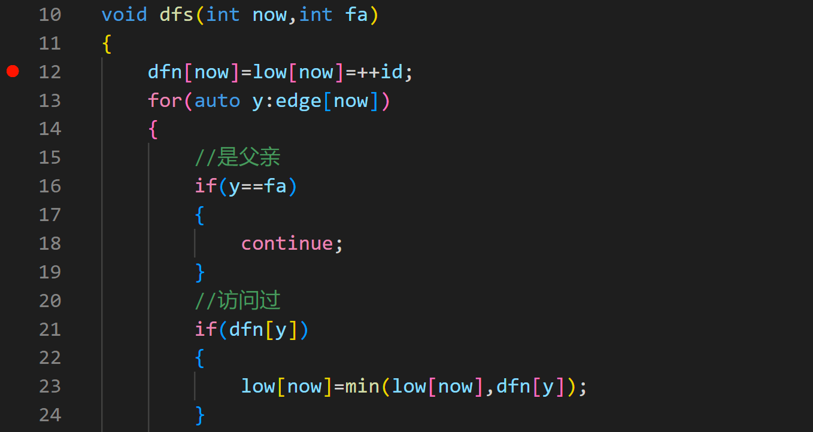
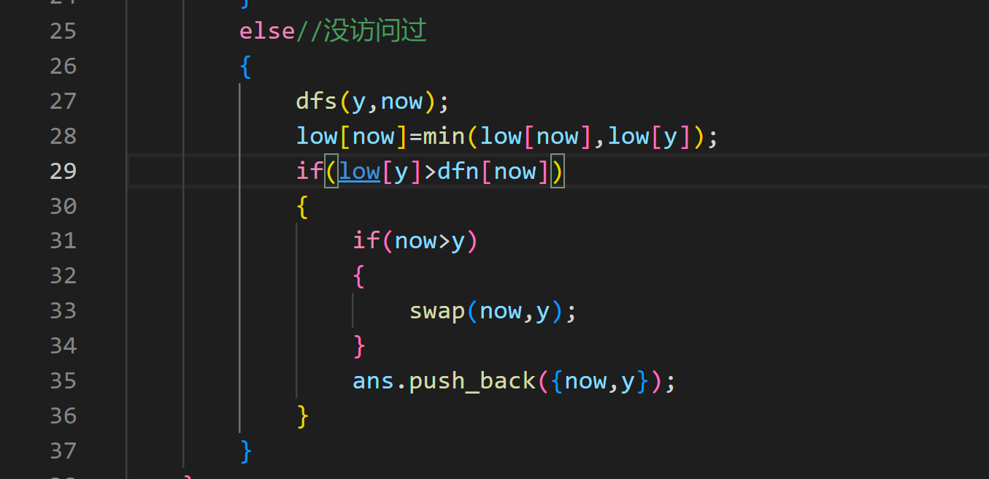

Slide 10
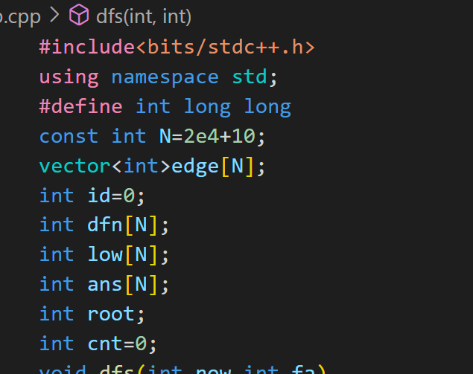
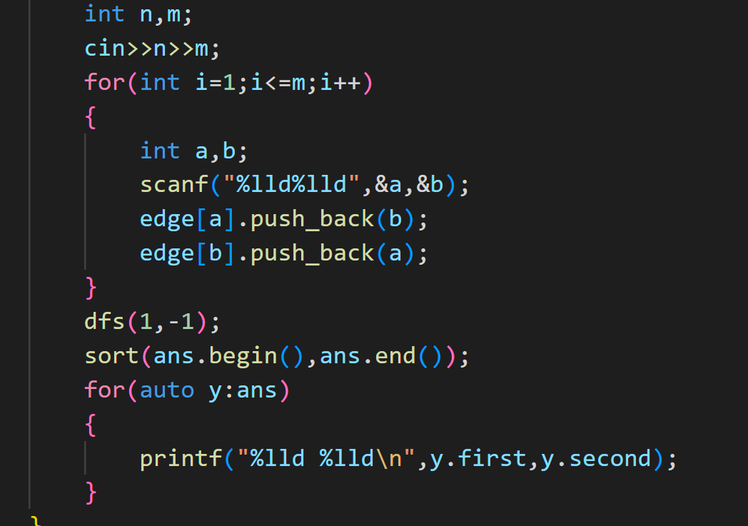

Slide 11
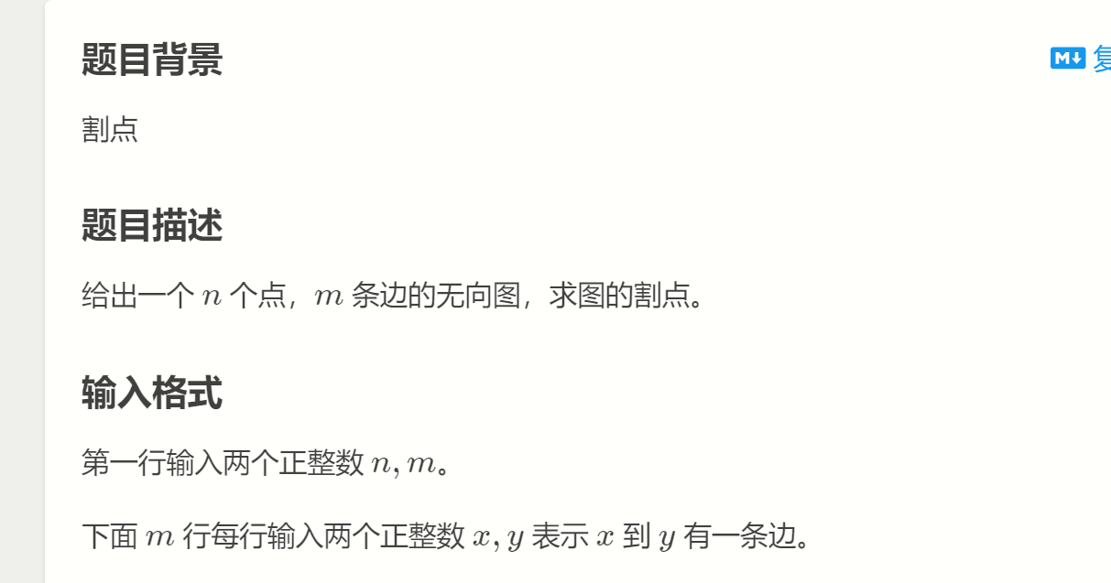
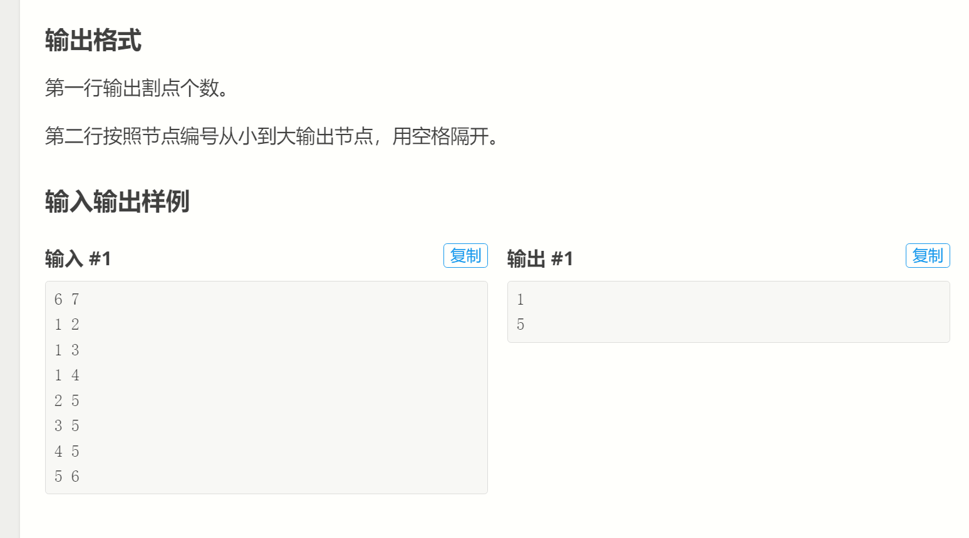
无向图的割点(洛谷p3388)

Slide 12
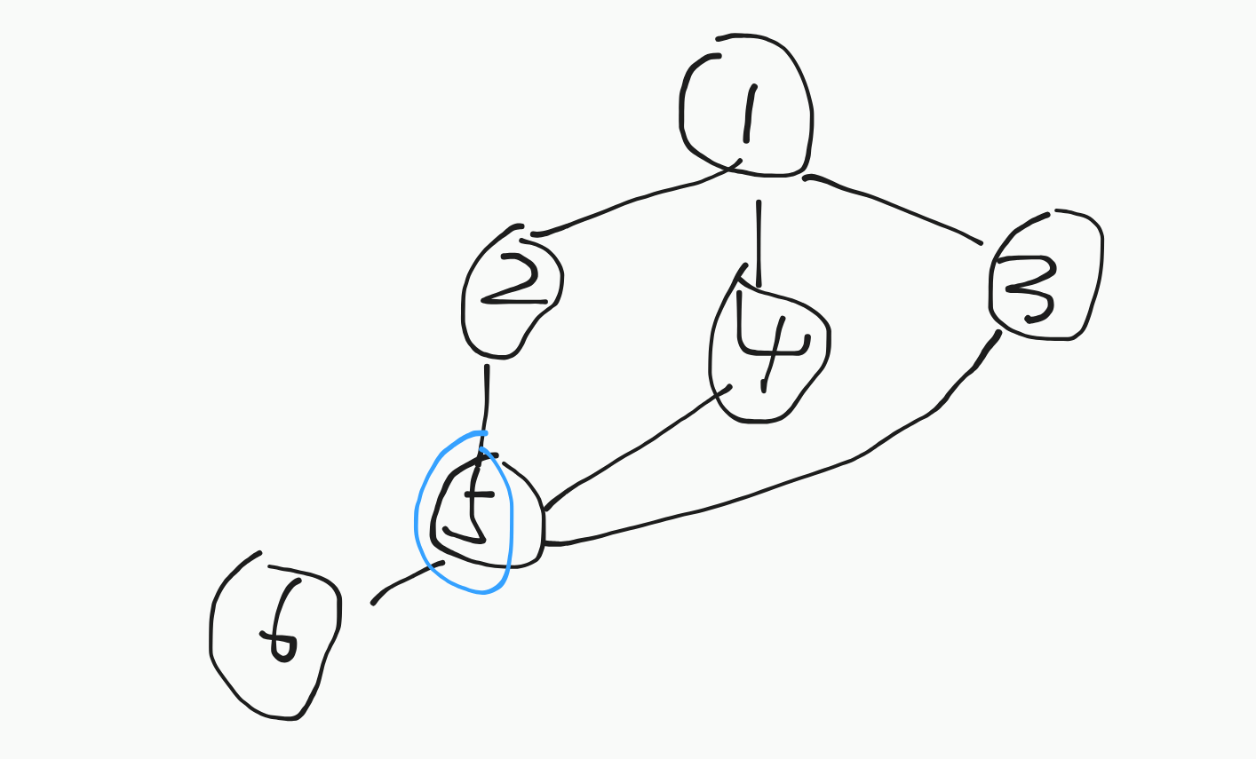
样例

Slide 13
一个点是割点,当且仅当,存在now->y,以y为根的子树的中不存在low值小于dfn[now]的点
从now出发,最后回到now的时候,y一定被更新为了他的子树中的最小的low,因为y能到达整颗子树,所以子树点的low,必定会更新y的low

Slide 14
具体实现
1:没访问过
一:继续dfs(不确定这条是否是割点)
(回溯的时候用儿子更新low)
(回溯的时候,判断是否是割点)
2:访问过
一:是父亲,跳过(这条边不确定是不是割点)
二:其他,更新low(必定不是桥)

Slide 15
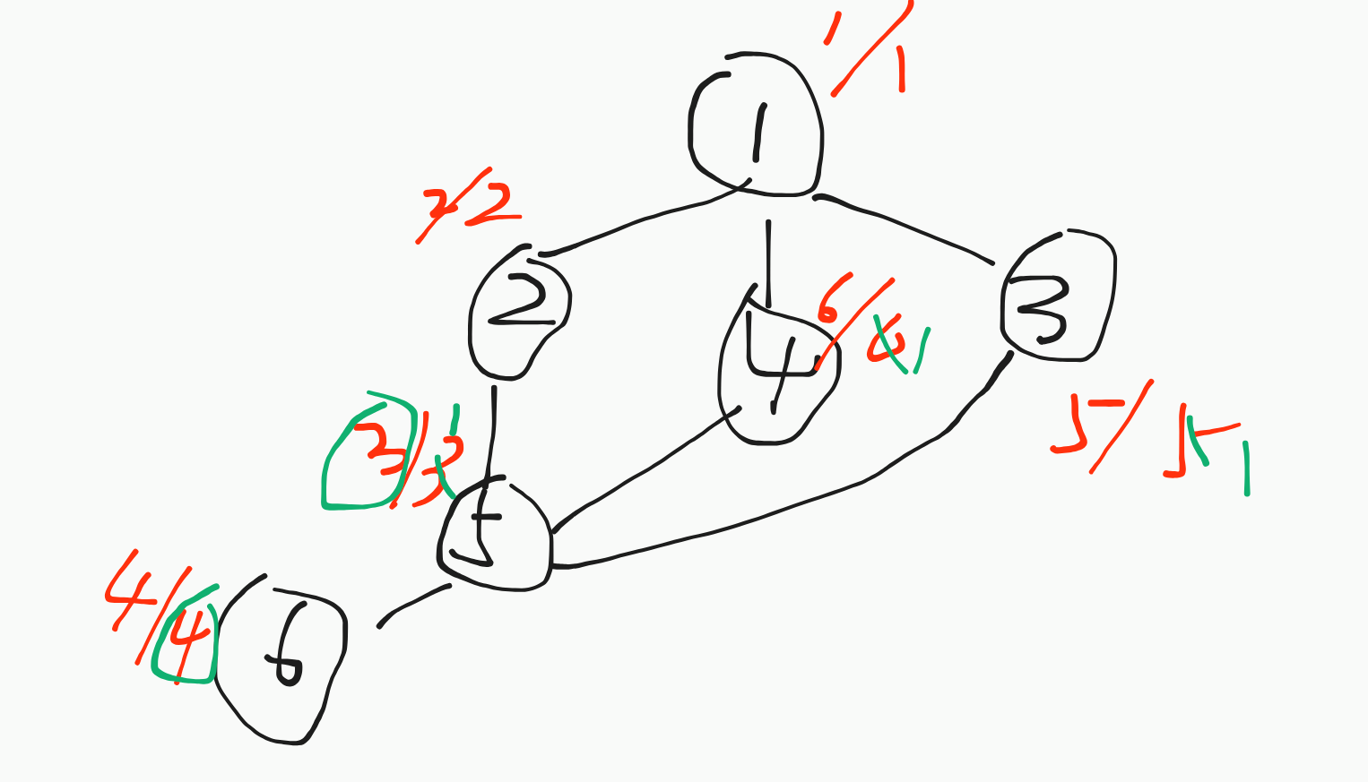
算法思想(图很丑,给我讲课的时候回忆用的,可以不用看)

Slide 16
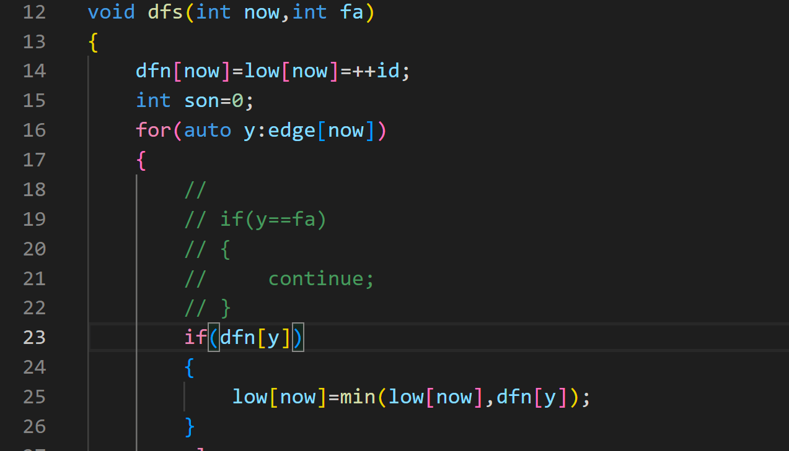
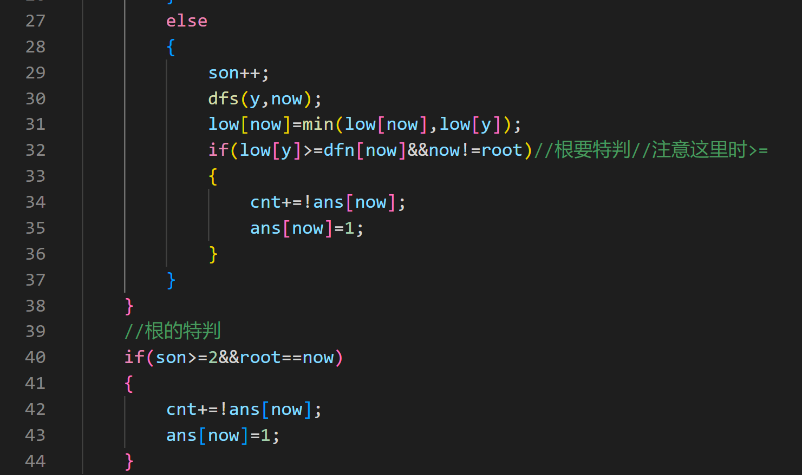

Slide 17
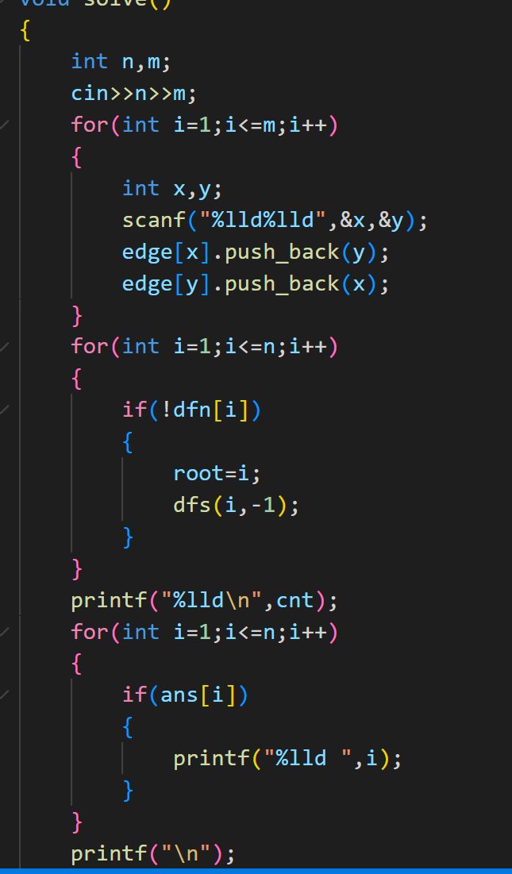
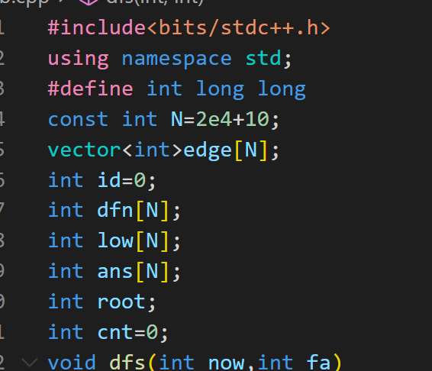

Slide 18

强连通分量

Slide 19
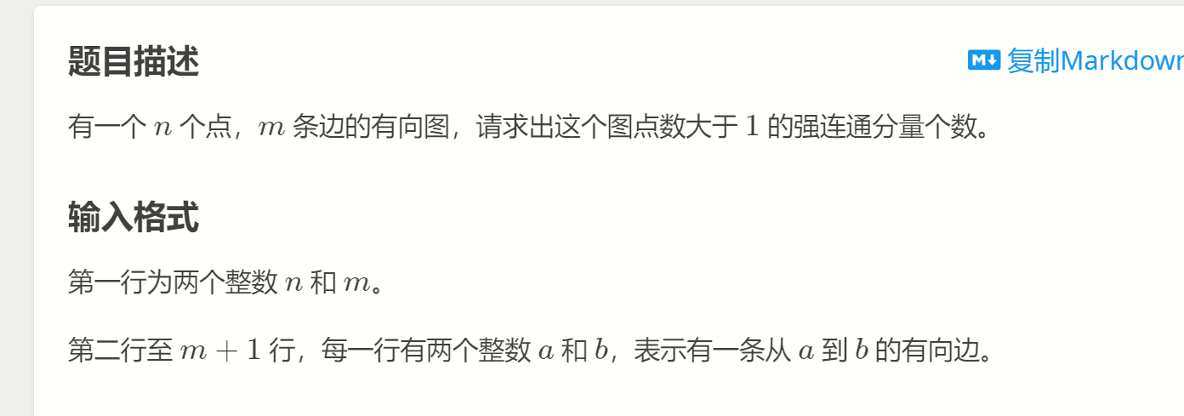
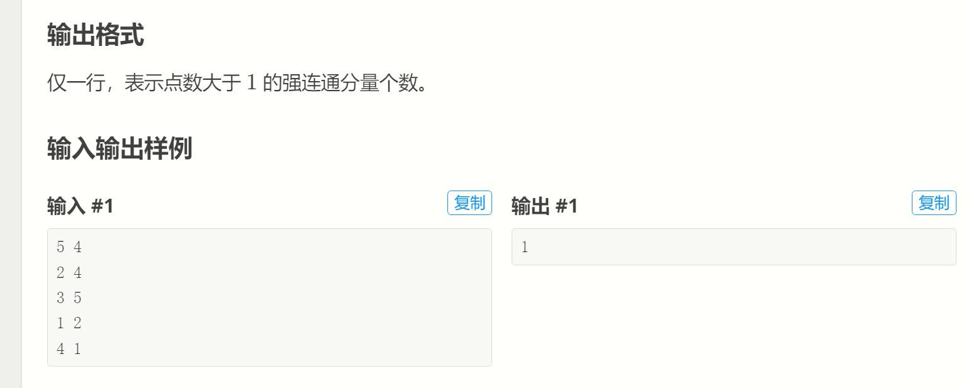
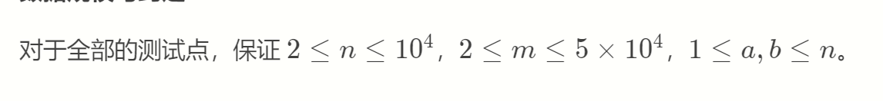
有向图的强连通分量(洛谷p2863)

Slide 20
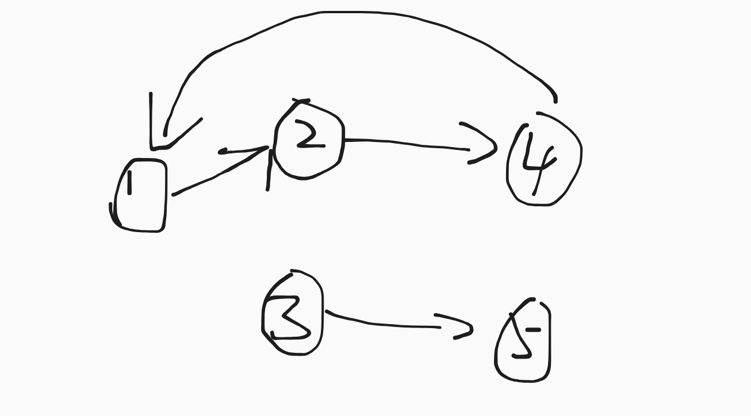
样例

Slide 21
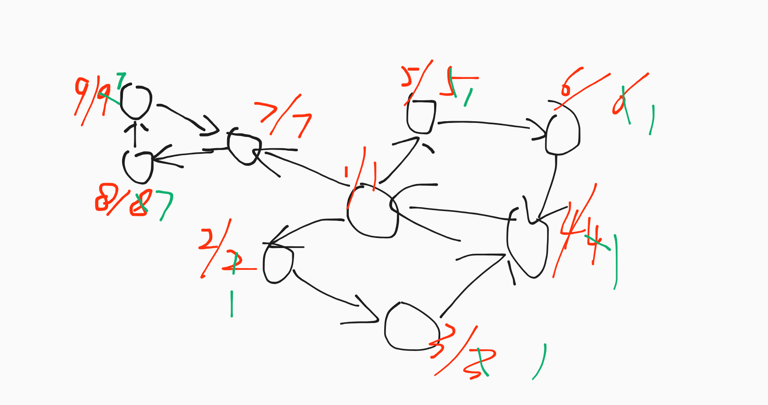
算法思想

Slide 22
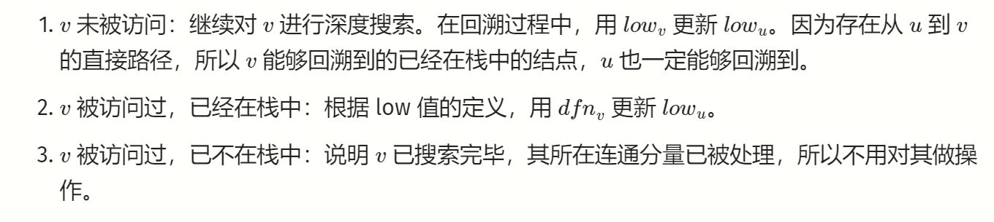
具体实现

Slide 23
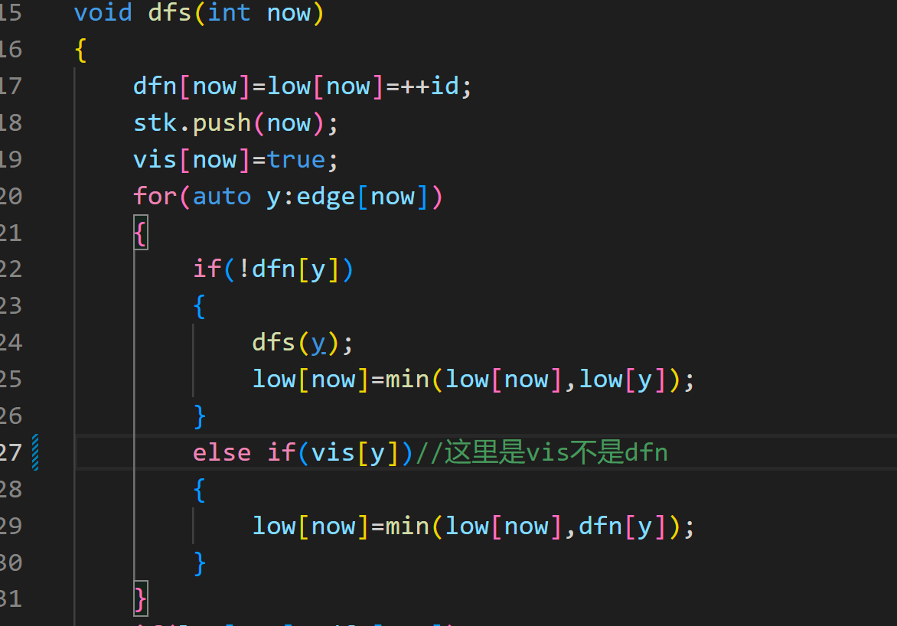
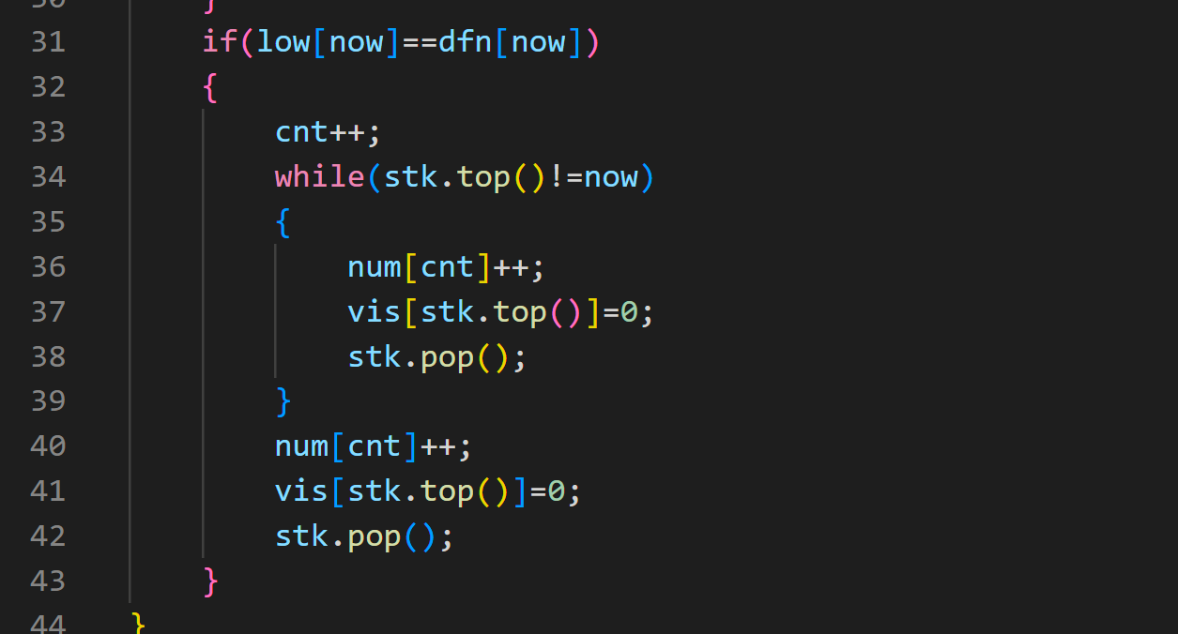

Slide 24
